Slide 1


משחק טריוויה חוויתי

Slide 2
על המשחק:
Qwhiz הוא משחק טריוויה המהווה דריסת רגל עולם הפיתוח בצד לקוח,המשחק מאפשר בחירה של רמות קושי לשאלות ומאפשר למידה ותרגול של השפה האנגלית מכייון שהשאלות באנגלית – חלק באנגלית קלה וחלק ברמות יותר גבוהות.
והגדלת הידע הכללי של המשתמש,קהל היעד של המשחק הוא ילדים ובוגרים כאחד.
סרטון הדגמה מצורף בתיקיה.

Slide 3
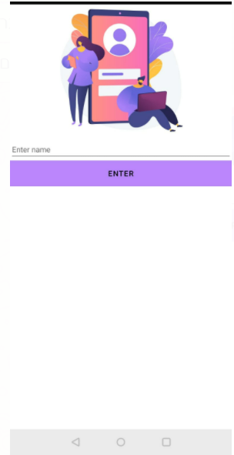
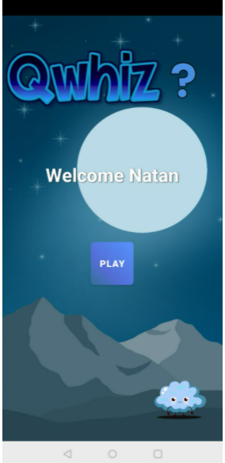
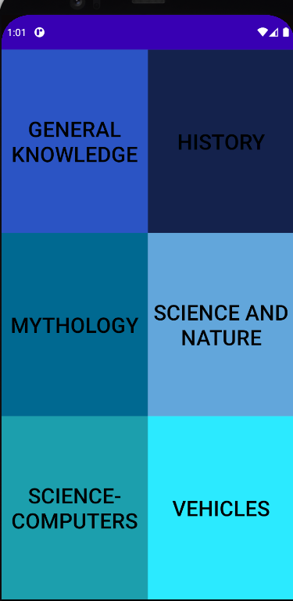
תרשים זרימה ומסכים של משחק
1
2
3

Slide 4
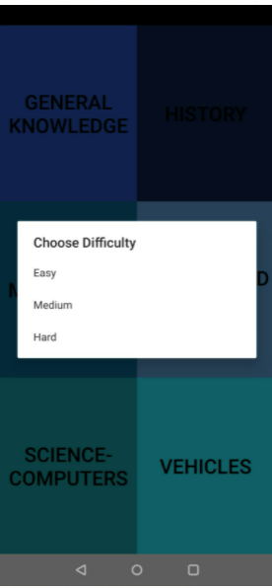
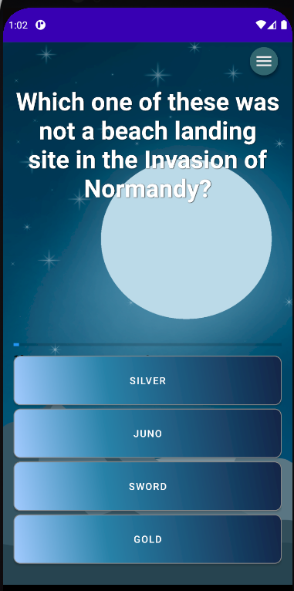
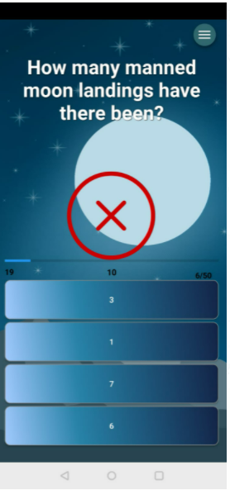
4
5
6

Slide 5
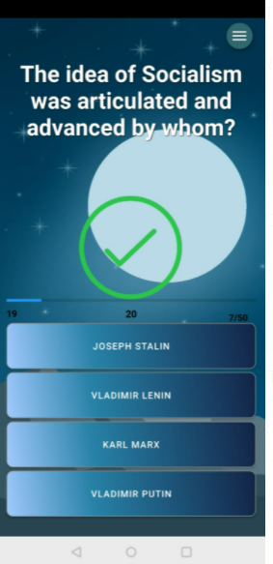
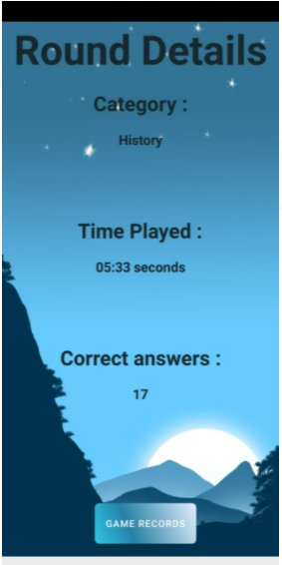
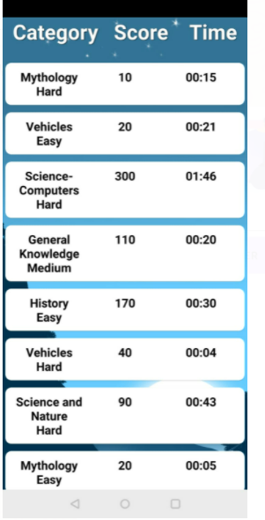
7
8
9

Slide 6
מחלקות המשחק:
MainActivity-המחלקה הראשית,אחראית על התחלת המשחק ובודקת האם משתמש נרשם בעבר
EndGameActivity-מציגת את התוצאות בסיום המשחק כסיכום קטן לשחקן, ולאחר לחיצה על סיום מעבירה למסך התוצאות של המשתמש
GameOptionsActivity- מסך שני של המשחק,בו השחקן בוחר קטגוריה מהקטגוריות המוצעות לו,ובוחר רמת קושי
InGameActivity המחלקה הראשית של המהמשחק, בו נמצא כל הקוד האחראי על ניהול ומהלך המשחק.-
QuestionObject-מחלקה המצייגת את אוביקט השאלה לפיו במהלך המשחק מתנהלים בשיתוף פעולה עם השאלות והתשובות, בחירת שאלה ההבאה בדיקה אם יש שאלות הבאות, בדיקה עם שאלה נכונה מול בסיס הנתונים קבצי הjson-
מסך המציג את התוצואות וסיכום תוצאות המשחקים עד עכשיו, ומציין זמן ניקוד קטגוריה ScoreActivity-
score- אויבקט של תוצאה יחידה של השחקן
ScoresAdapter- המחלקה המתאמת, מחברת ומציגה את נתוני התוצאות על גבי המסך והRECYCLER VIEW
SignUpActivity-הרשמת המשתמש בכניסה הראשונית - מסך חד פעמי של שמופיע במידה וזה כניסה ראשונה למחשק בו המשתמש מכניס את שמו
SplashActivity- מסך ראשוני שעולה על לפי ה-MAIN מעין כניסה מרעננת וכיפית של כמה שניות עם אנימציה קלילה לחוויה נעימה ולא נחיתה "קשה" ישירות למסך המשחק

Slide 7
ספריות חיצוניות:
Com.airbnb.lottie.LottieAnimationView-אנימציות ומעברים
ספרייה נוספת שעובדת עם קבצי ג'סון, בעיקר לשם המרת מערך התוצאות ושמירתםgson-
Com.fasterxml.jackson.databind.ObjectMapper-קריאה וכתיבה של json
Com.github.clans.fab.FloatingActionButton-אחראית על כפתורים של תפריט צף
Com.github.clans.fab.FloatingActionMenu-תפריט צף

